Slide 1
Szövegszerkesztő program

Slide 2

A szövegszerkesztő programmal szöveget lehet írni, szerkeszteni a számítógépen. Több fajtája is létezik.
A leggyakrabban használt szövegszerkesztő program a Microsoft Word, rövid nevén Word.
A Word programot elindíthatjuk:
Az asztalról ikonra való dupla kattintással
A Start gombról a program nevére való kattintással
A tálcáról az ikonjára való egyszeri kattintással
A word program ikonja:

Slide 3
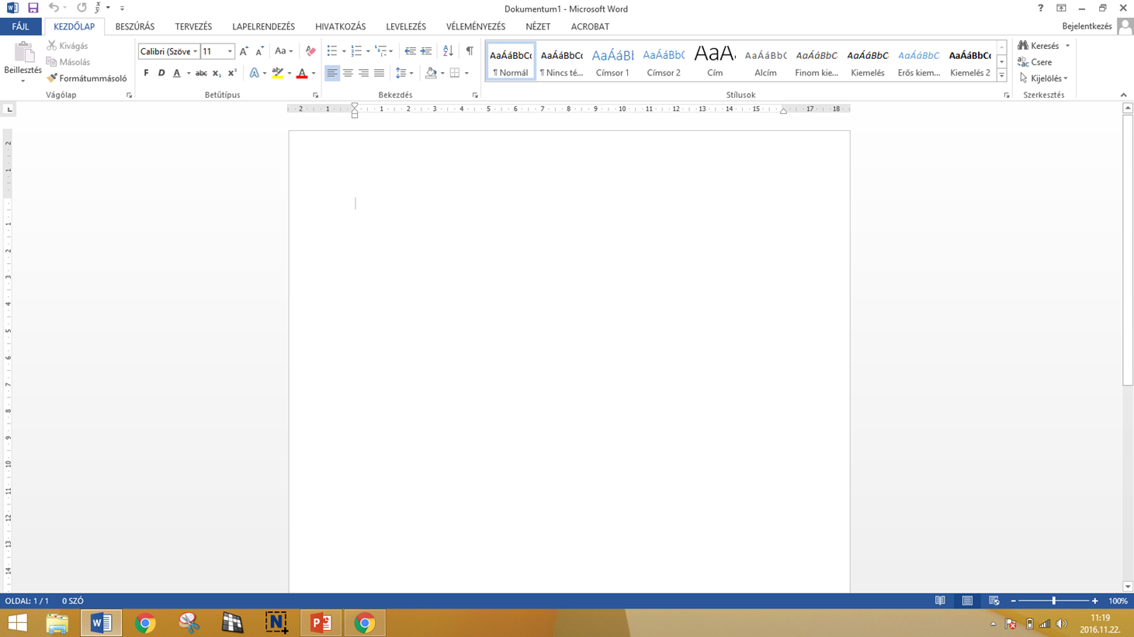
Word ablak
A Word program elindítása után ezt az ablakot látjuk.

Slide 4

Word ablak részei
egérkurzor
címsor
menüsor
gördítő sáv
eszköztár
Szövegtükör (lap-ahova írunk)

Slide 5
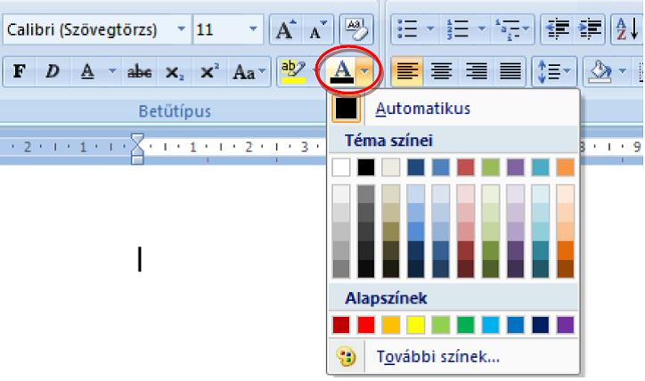
betűméret
Szöveg formázása
betűszín

Slide 6
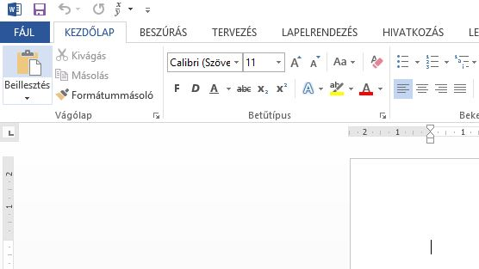
Szöveg formázása
félkövér
aláhúzott
dőlt

